Slide 1
個人專題發表
線上點餐系統
23 杜京翰

Slide 2
開發目的
在許多小型公司，統計同事們要訂購的點心或餐飲常常非常麻煩，需要人工彙整每個人的訂單、計算總數量與金額，還要另外查詢店家聯絡方式，流程繁瑣且容易出錯。因此，本系統希望透過一個「點餐系統」，讓所有同事只要在系統上點選餐點，系統就能自動統計每項餐點的訂購數量、總價格，並直接顯示店家電話，方便快速聯絡訂餐，提升效率並減少人為錯誤。

Slide 3
使用技術
前端
⚛️ React.js：元件化開發、路由切換
🎨 Semantic UI：UI 設計
🌐 JavaScript、CSS、HTML
後端
🚀 Spring Boot：快速建構 RESTful API
☕ Java 17：LTS 版本
🗄️ Spring Data JPA：資料庫存取
🔄 ModelMapper：DTO/Entity 轉換
🧰 Lombok：簡化程式碼
🛡️ Filter：攔截所有 API 請求，實作登入驗證與 CORS 設定，確保 API 安全性

Slide 4
Sitemap(管理員)
管理員
首頁
菜單
訂單紀錄
訂單總覽
我要點餐
點餐訂單建立
查看歷史訂單
查詢訂單紀錄,導出Excel
菜單管理
餐廳管理
新增使用者
新增菜單,商品上/下價,編輯餐點
新增/編輯餐廳
新增使用者,修改使用者,刪除使用者

Slide 5
Sitemap(使用者)
使用者
首頁
菜單
訂單紀錄
留言板
我要點餐
點餐訂單建立
查看歷史訂單
送出建議

Slide 6
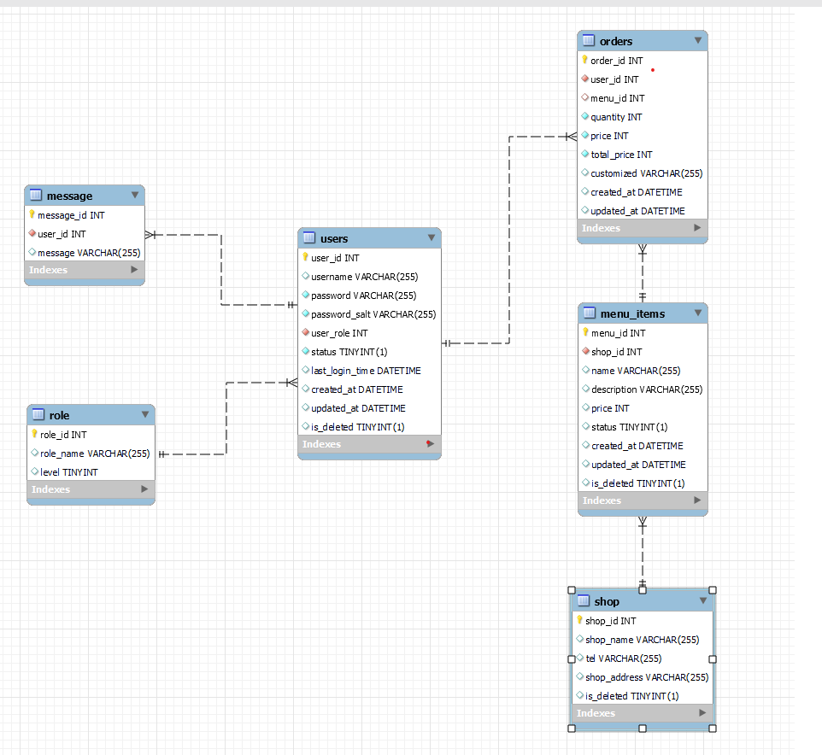
資料庫 ER圖
Users 使用者資料
Message 儲存留言板內容
Role 使用者權限
Orders 訂單資料
Menu_items 餐點資料
Shop 餐廳資料

Slide 7
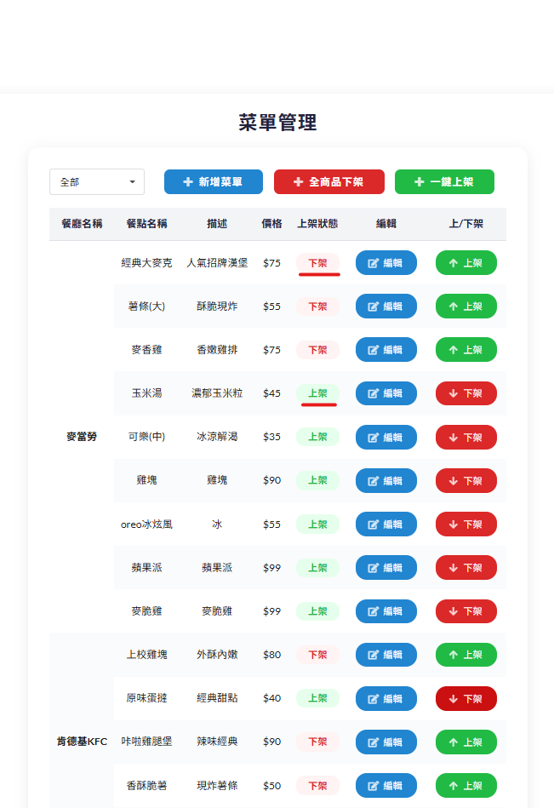
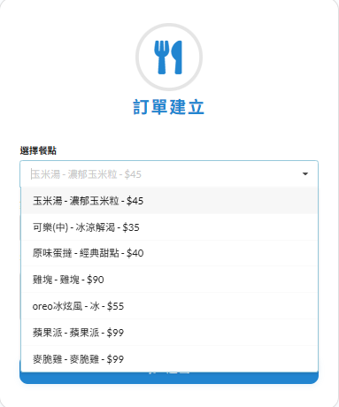
專案功能:後台
功能:
1. 新增菜單:
創建點餐可選擇的餐點
2. 全商品下架:
將所有商品同時下架
3. 一鍵上架:
選擇指定餐廳上架
4. 編輯:
修改餐點內容

Slide 8
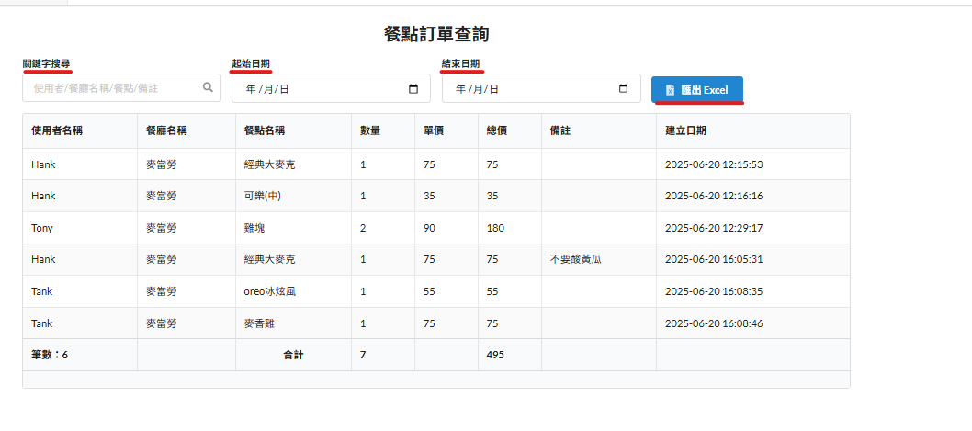
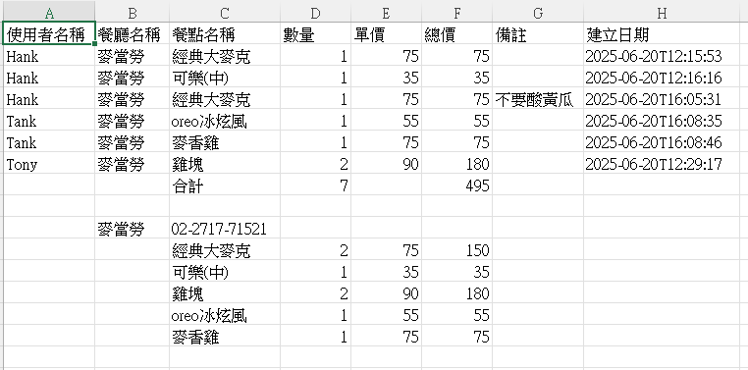
專案功能:後台
功能:
1. 關鍵字搜尋:
可以模糊搜尋
特定的資料
2. 日期搜尋:
可以選擇時間顯示
下訂單的時間
3. 導出資料:
導出資料方便進行點餐動作

Slide 9
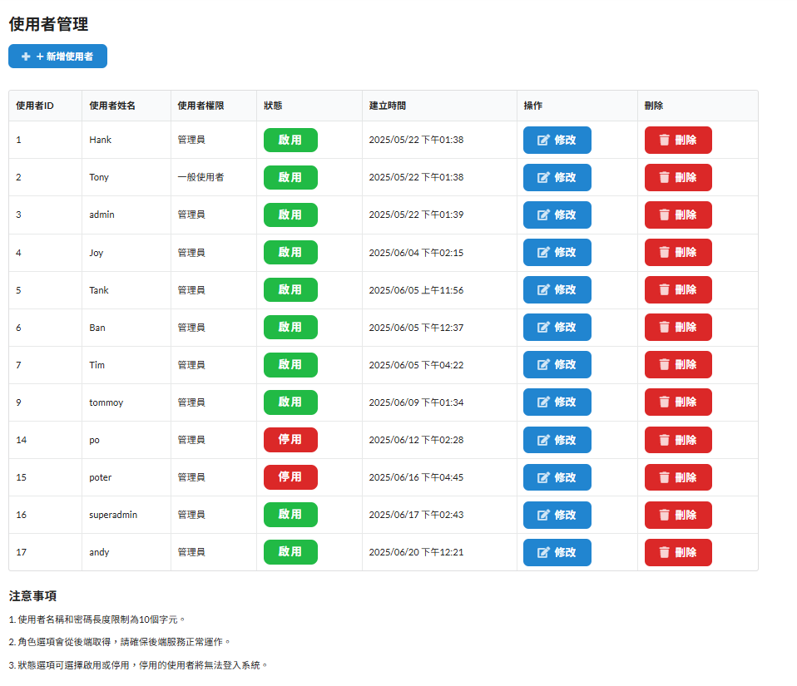
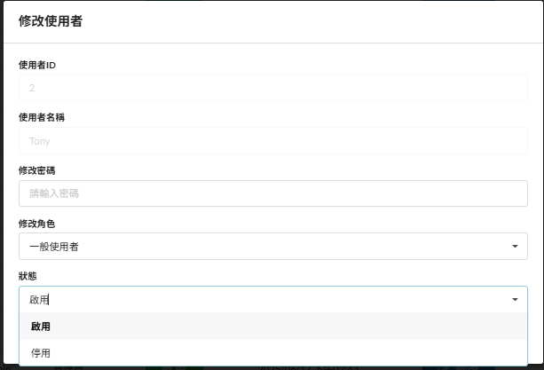
專案功能:後台
功能:
1. 新增使用者:
添加管理員/使用者
2. 修改使用者:
修改使用者權限
/密碼/使用狀態
3. 刪除使用者:
刪除後將不會再顯示
使用者

